Slide 1
ЗАНИМЉИВО УЧЕЊЕ
Књижевност старог века
(систематизација)
Ана Маринковић,
наставник српског језика и књижевности
Машинско-електротехничка школа, Бор

Slide 2
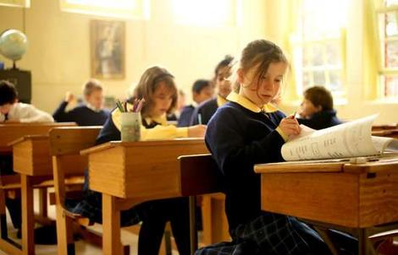
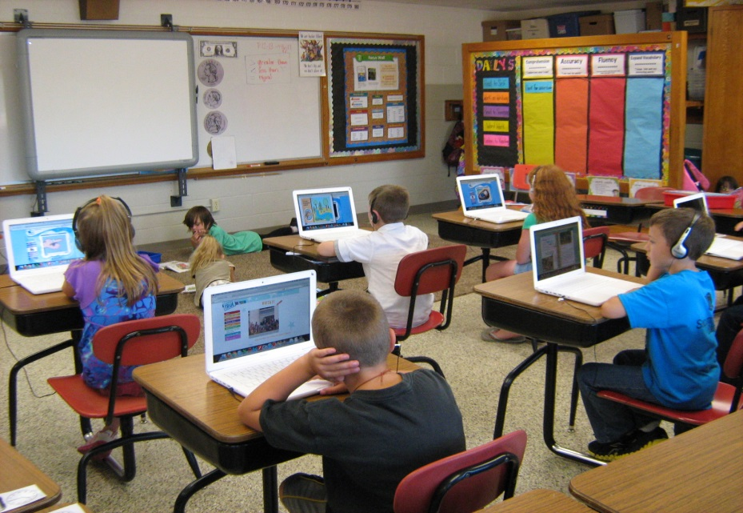
Који је ваш избор?
Традиционална настава
Савремена настава
одговара захтевима савременог доба
све информације на једном месту
разноврсност интерактивних садржаја
креативност ученика
активност свих ученика
учење као игра

Slide 3
Циљ часа
Усвојена знања о култури старог века и о књижевном стварању у том периоду, доживљаје, утиске и размишљања након прочитаних и анализираних репрезентативних текстова старог века повезати у целину како би се она продубила и проширила и да би се стекла свеобухватна слика о човеку старог века, његовим представама и размишљањима о животу, као и о значају културних и књижевних достигнућа човека тог периода.
Правила квиза
Питања обухватају најважније текстове књижевности старог века, књижевноисторијска знања и књижевнотеоријске појмове у вези са њима.
Време за одговарање ограничено је на 30 секунди.
Што брже тачно одговорите на питање, добијате више поена.
Најпре ће се појавити питање, а затим понуђени одговори.
Након сваког питања треба да образложите тачан одговор и одговорите на додатна питања у вези са тим.

Slide 4
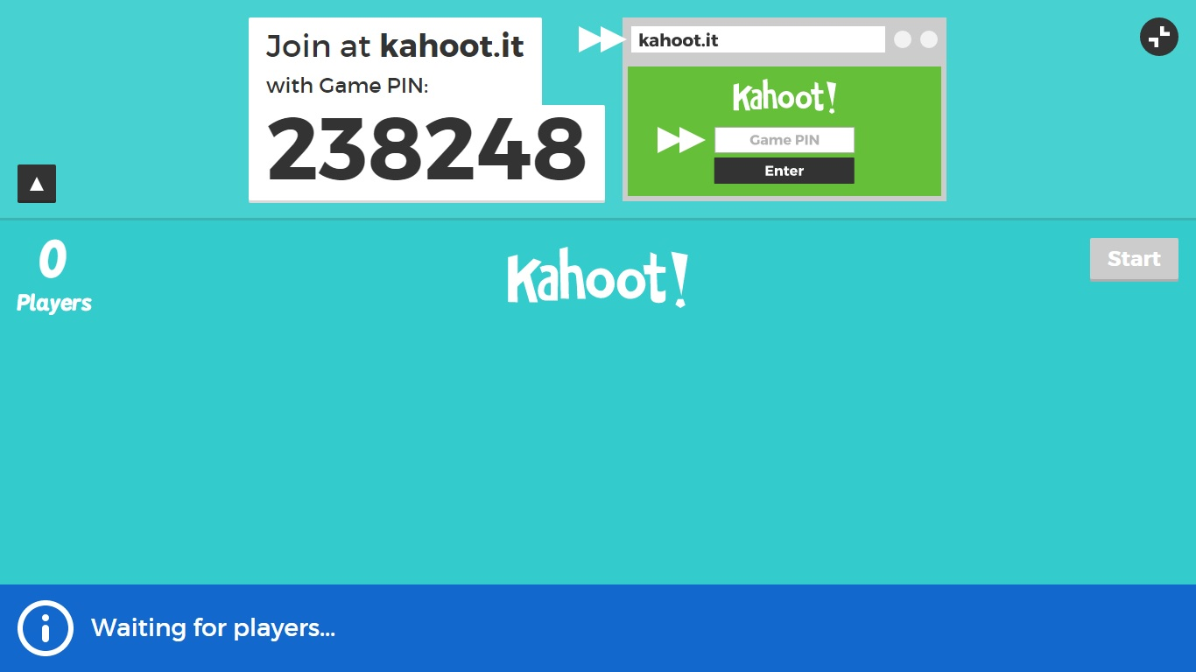
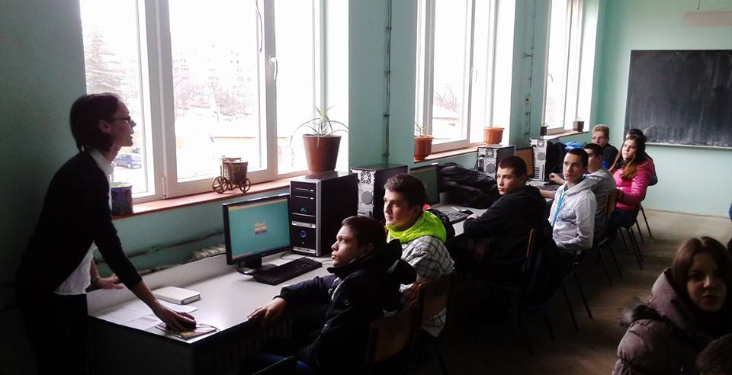

Slide 5
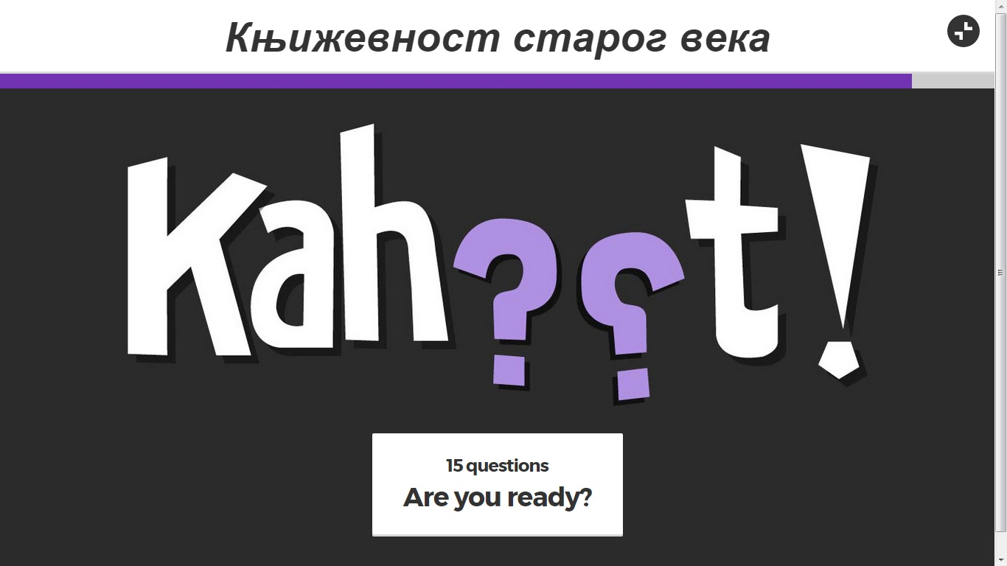

Slide 6
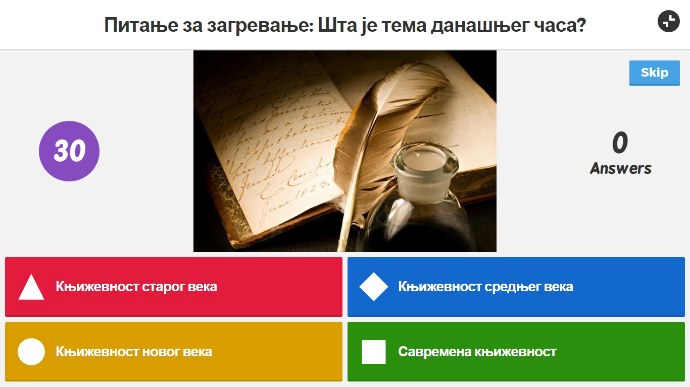

Slide 7

Тема данашњег часа је књижевност старог века.
Стари век обележава појава првих цивилизација и првих писама.
Најстарије књижевне споменике налазимо у Месопотамији, Египту и древној Индији.
Прве цивилизације су настале око великих река, као што су Еуфрат, Тигар, Нил, Инд и Ганг.
Заједничка карактеристика свих књижевности старог века јесте усмено порекло. Записивање књижевних дела јавило се много касније, када су почела да настају и прва писма.
Књижевност старог века представља одраз религије, културе и друшва у ком је настајала.
Најзначајније књижевности старог века су: сумерско-вавилонска, египатска, хебрејска, грчка и римска, староиндијска, кинеска и јапанска књижевност.

Slide 8
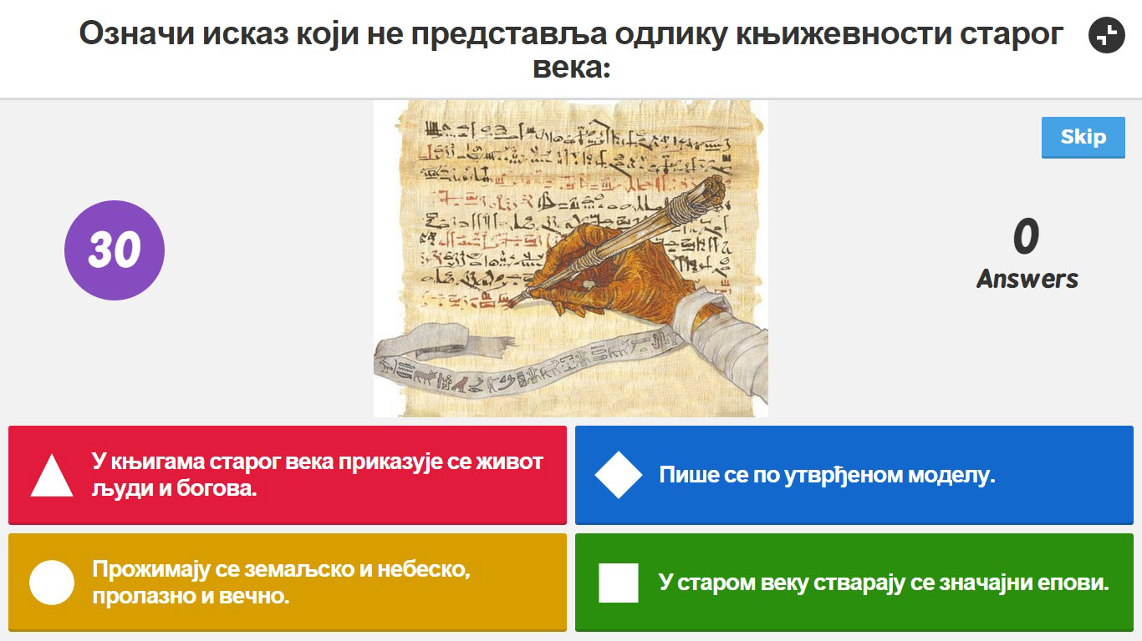
Питање бр. 1

Slide 9
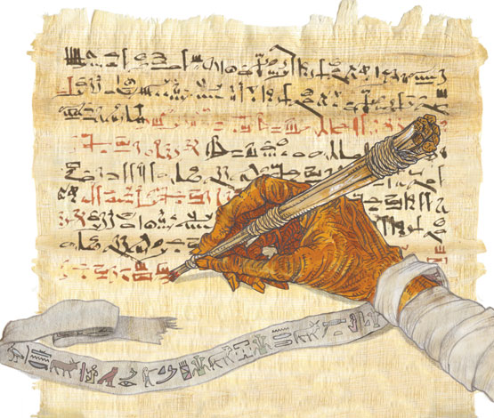
У књижевности старог века не пише се по унапред утврђеном моделу.
То је одлика средњовековног стварања.
У књигама старог века садржано је целокупно искуство дотадашњег човека: историја, митови, обичаји, свакодневни живот, закони и др.
Богови се приказују у људском обличју, они представљају идеализовану слику човека. Често утичу на живот човека, а из мешовитих бракова људи и богова настају полубогови.
Најзначајнија књижевна дела старог века су:
Еп о Гилгамешу, Библија, Илијада и Одисеја, Махабхарата и Рамајана, 1001 ноћ, Антигона итд.

Slide 10
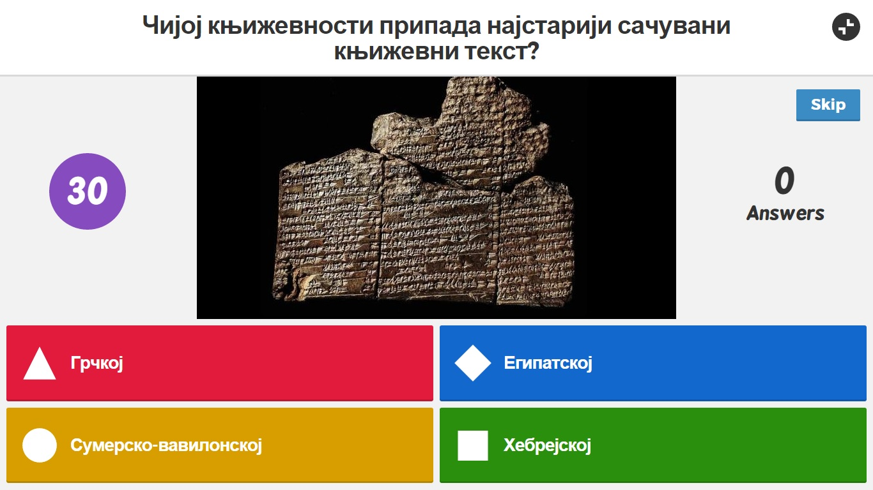
Питање бр. 2

Slide 11
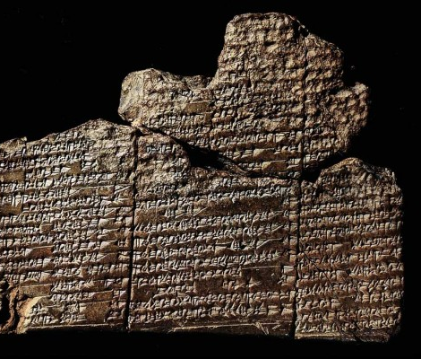
Најстарији сачувани књижевни текст припада сумерско-вавилонској књижевности. То је Еп о Гилгамешу.
Еп о Гилгамешу се састоји из дванаест плоча.
Сумери су творци првог писма – клинастог писма, које је у почетку било сликовно, затим слоговно, а касније делимично фонетско. Сумери су трском урезивали знакове у глинене плоче, које су потом пекли. Назив је настао по облику знакова.
Сумери су живели у Месопотамији, у трећем миленијуму пре нове ере а нестали су у другом миленијуму пре нове ере, када су их поробили Асирци и Вавилонци.
Еп о Гилгамешу настао је око 1700. године пре нове ере. Пронађен је у рушевинама Асурбанипалове библиотеке у Ниниви, а крај је пронађен у Нипуру.

Slide 12
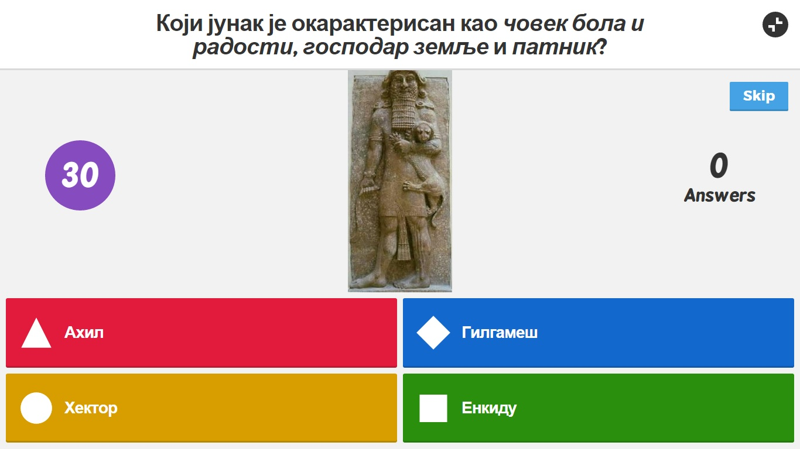
Питање бр. 3

Slide 13
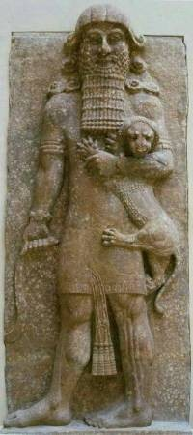
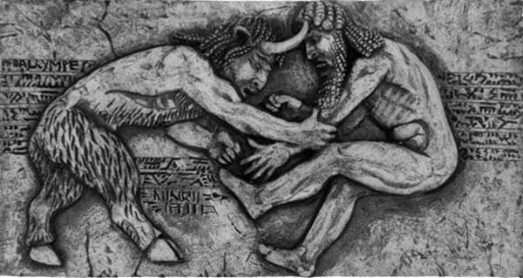
Гилгамеш - човек бола и радости, господар земље и патник.
Гилгамеш је господар земље, владар града Урукa, кога су грађани гледали са дивљењем, али и са страхом. Штитио је свој народ, али је, такође, био неумољив тиранин који нагони и старе и младе да неуморно раде за њега, а жене није пуштао својим мужевима и јунацима.
Није му било равног по лепоти и снази, јер је две трећине био бог, а само једну трећину човек. Без обзира на то што у њему преовладава божанска природа, стиже га људ-ска судбина.
Као што је и свом народу задао много радости и бола, тако је и Гилгамеш осетио радост и славу, али и превелику бол због смрти свога пријатеља.

Slide 14
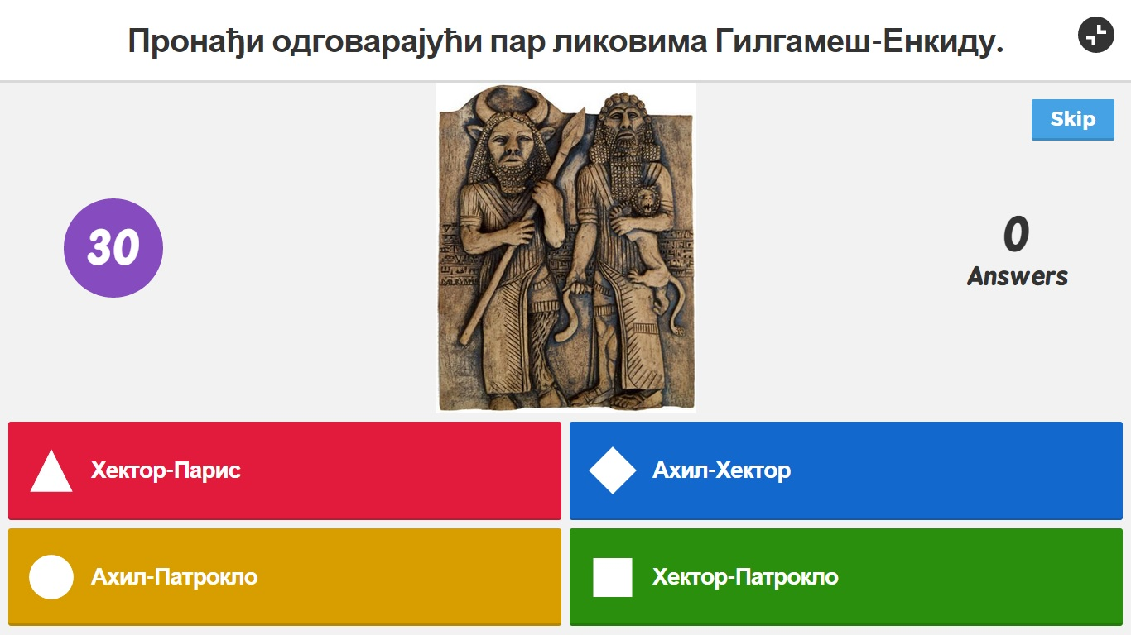
Питање бр. 4

Slide 15
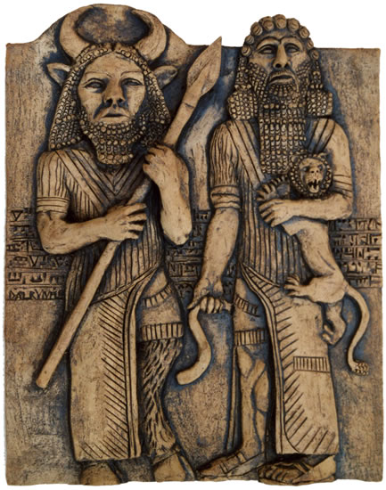
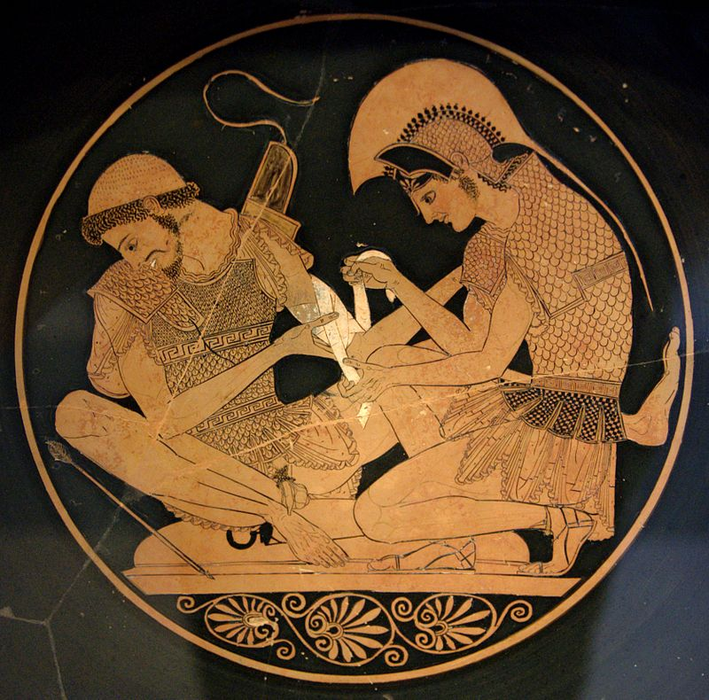
Гилгамеш и Енкиду су били пријатељи, као и Ахил и Патрокло.
Хектор и Парис су браћа,
а Ахил и Хектор и
Хектор и Патрокло били су непријатељи.
Енкиду и Гилгамеш
Ахил повија руку Патроклу
Оба пријатељства су велика и искрена. И Гилгамеш и Ахил губе пријатеља, али различито подносе тај губитак: Гилгамеш, у страху од смрти, трага за бесмртношћу, а Ахила обузима гнев и свети се Тројанцима и Хектору.

Slide 16
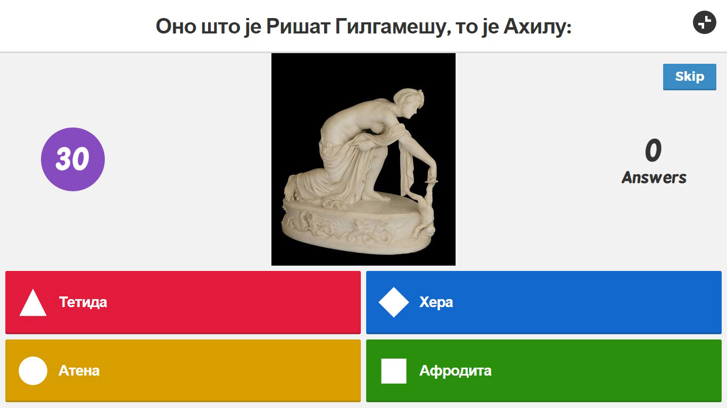
Питање бр. 5

Slide 17
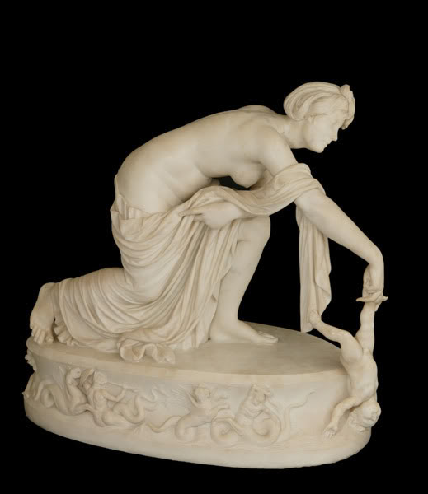
Тетида је Ахилу мајка, као што је Ришат Гилгамешу.
И Гилгамеш и Ахил су божанску природу наследили од мајке: Ришат је свештеница у Иштарином храму, а Тетида је морска богиња.
Ахила је мајка по рођењу уронила у реку Стикс како би га заштитила. Једино је пета за коју га је држала остала незаштићена. Отуда се израз Ахилова пета употребљава у значењу слаба тачка, рањиво место.
Осим што су полубогови, истичу се по снази и лепоти.
Обојица жуде за славом и великим јуначким подвизима. Својим јунаштвом истакли су се у многим борбама.
Обојица су изгубили пријатеља и тешко поднели бол због смрти пријатеља. На крају их стиже људска судбина.

Slide 18
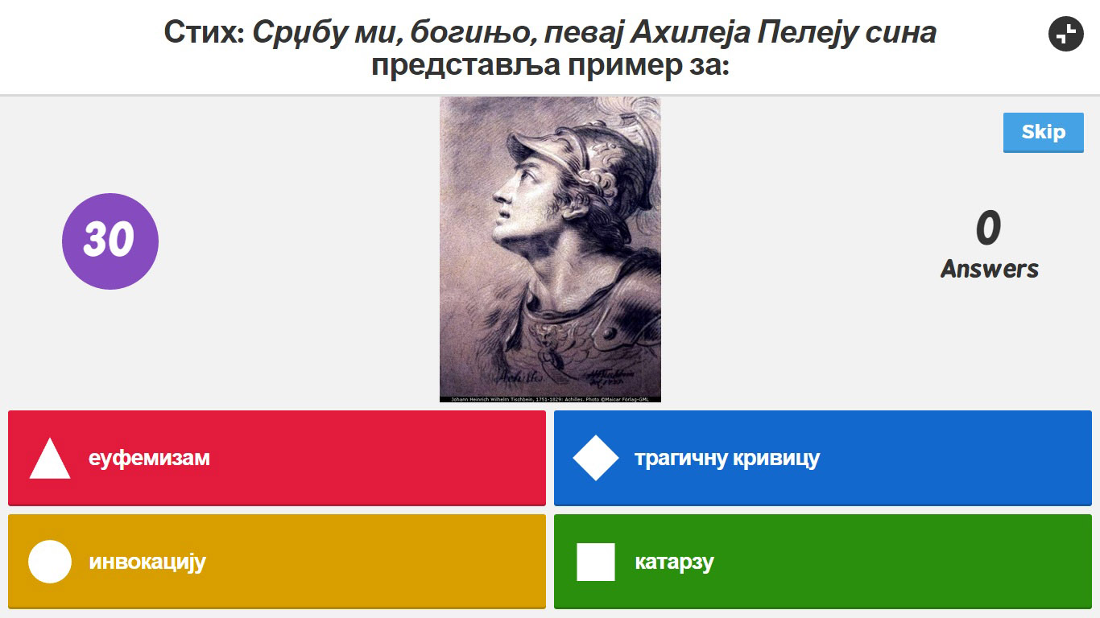
Питање бр. 6

Slide 19
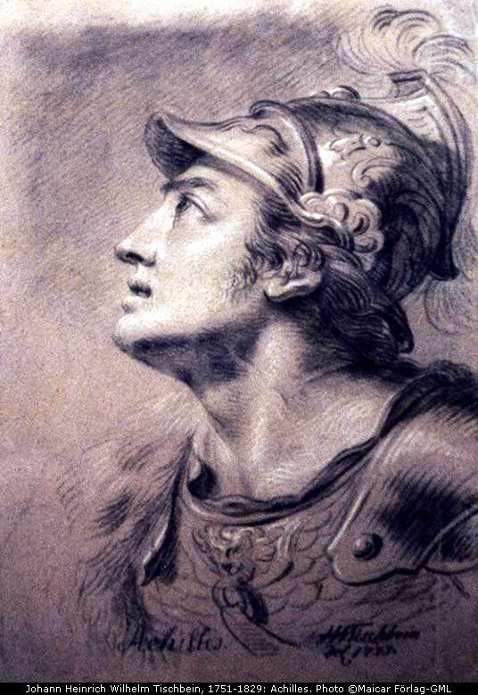
Стих Срџбу ми, богињо, певај Ахилеја Пелеју сина представља пример за инвокацију, обраћање песника музама на почетку епа.
Еп је епско дело у стиху које говори о значајним националним јунацима и историјским догађајима.
Овим стиховима почиње Илијада. Аутор Илијаде је Хомер. Приписује му се и еп Одисеја.
Значајни епови старог века су и Еп о Гилгамешу, Махабхарата, Рамајана, Енејида и др.

Slide 20
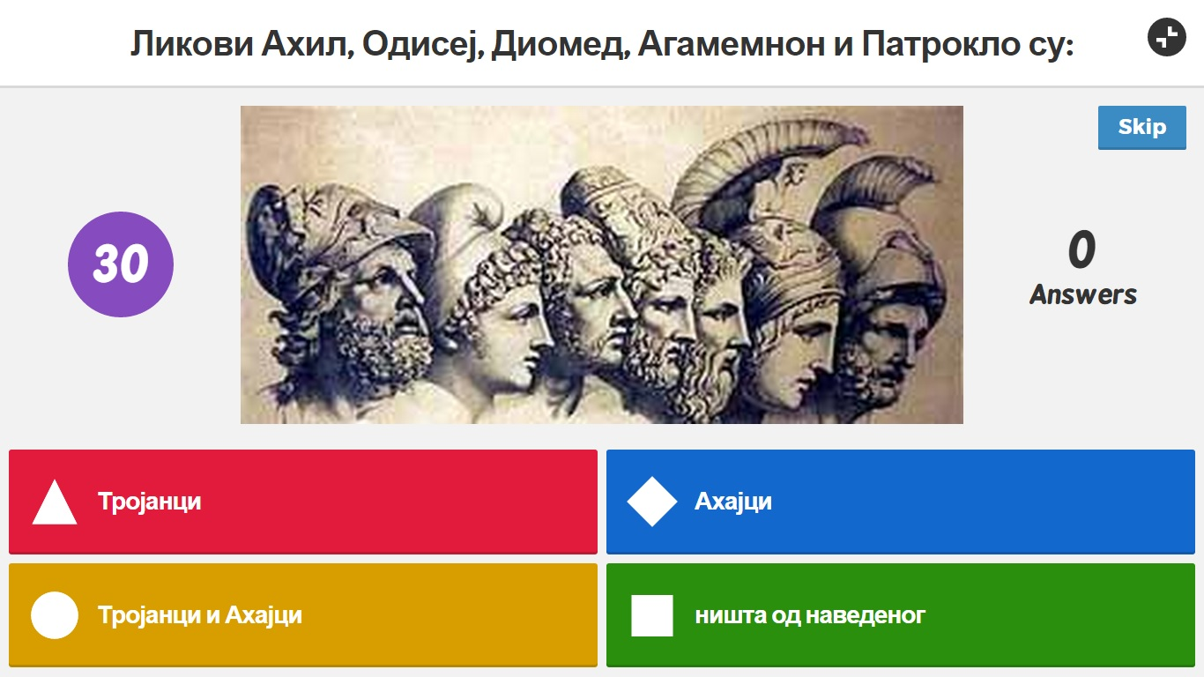
Питање бр. 7

Slide 21
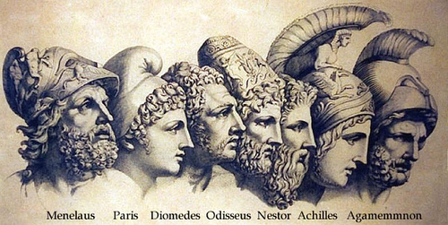
ТРОЈАНЦИ
Хектор
Парис
Пријам
Сарпедон
Дејфоб
Тројански рат је трајао десет година (1193-1183. године пре н. е.), али је у Илијади приказано само 49 или 51 дан десете године ратовања.
Ахил
Агамемнон
Одисеј
Диомед
Патрокло
До сукоба између Тројанаца и Грка, односно до Тројанског рата дошло је због отмице лепе Јелене, жене краља Менелаја.
АХАЈЦИ

Slide 22
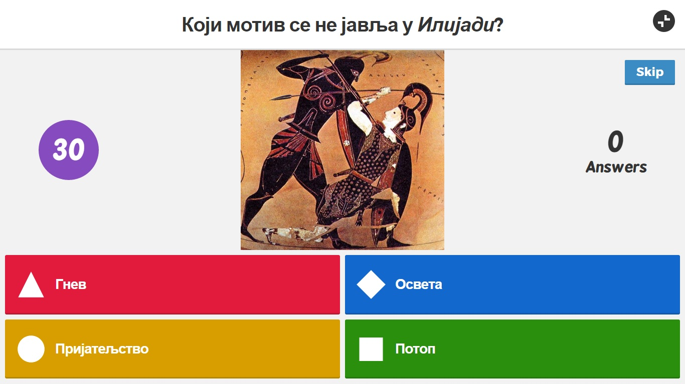
Питање бр. 8

Slide 23
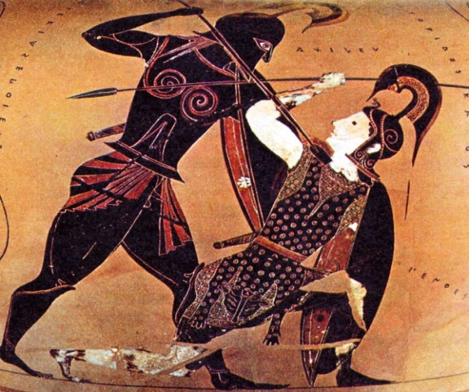
У Илијади се не јавља мотив потопа.
Остали мотиви (гнев, освета, пријатељство) односе се на Ахила.
У Илијади се јављају и мотиви:
сна,
љубоморе,
преваре,
родитељске љубави,
јунаштва,
части итд.
Мотив потопа се јавља у Библији и Епу о Гилгамешу.
Узрок потопа у овим текстовима је зло међу људима, неваљалство људско, безакоње и поквареност људске душе.

Slide 24
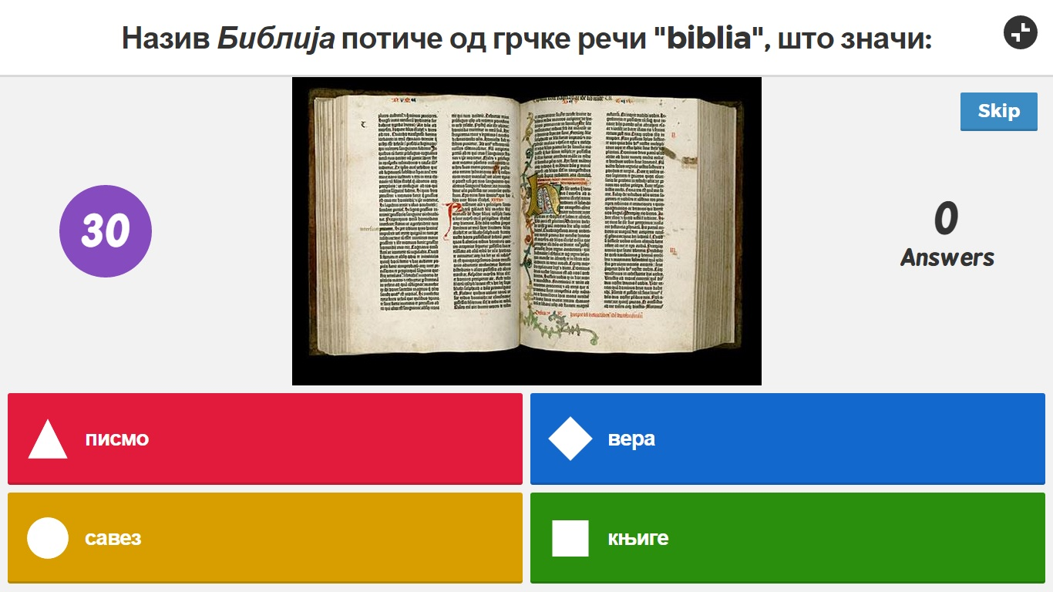
Питање бр. 9

Slide 25
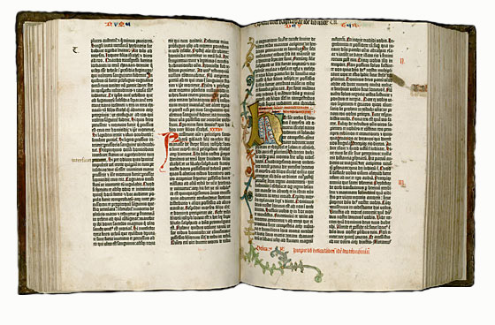
Назив Библија потиче од грчке речи „biblia“, што значи књиге.
Библија припада хебрејској књижевности. Други назив за Библију је Свето писмо.
Библија се састоји из Старог и Новог завета. Стари завет садржи 46, а Нови завет 27 књига. Све књиге деле се на историјске, поучне и пророчке.
Гутенбергова Библија
Стари завет је написан на арамејском и хебрејском, а Нови завет на грчком језику.
Вук Караџић је превео Нови завет, а Ђура Даничић Стари завет.

Slide 26
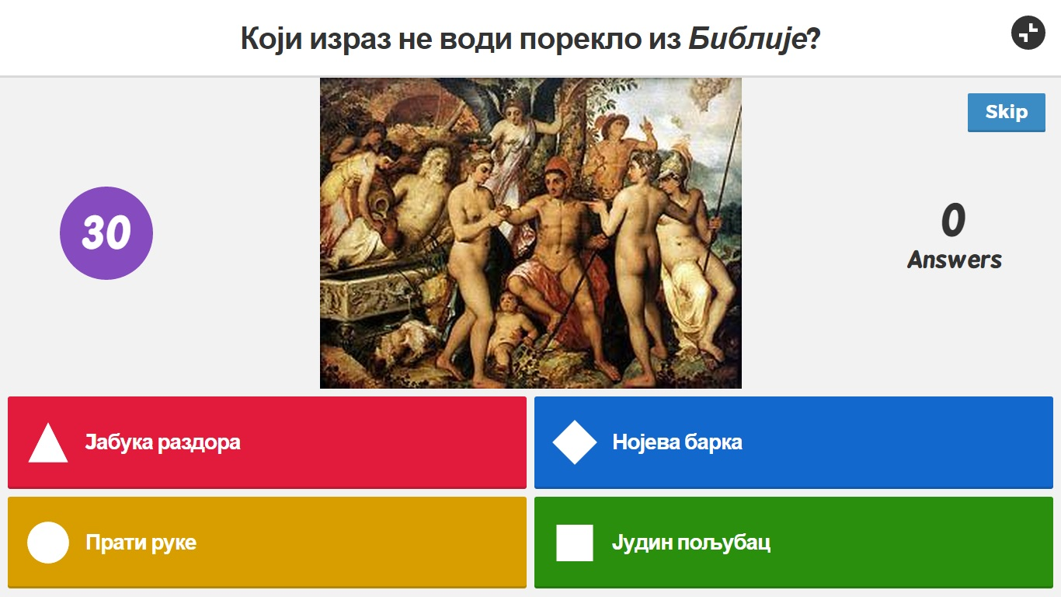
Питање бр. 10

Slide 27
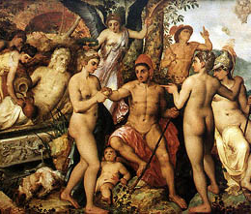
Израз јабука раздора води порекло из мита о Тројанском рату, а не из Библије као преостала три.
Нојева барка – средство спасења, мноштво различитих људи на једном месту
јабука раздора – узрок свађе
Јудин пољубац – издајнички поступак под велом пријатељства
прати руке – скидати одговорност са себе
тројански коњ – неко ко се лукаво увукао у неку заједницу да би је изнутра ослабио и тако уништио
Рубенс: Парисов суд
носити свој крст – подносити тешке патње, живети под теретом велике муке и невоље; имати злу судбину
данајски дар – подмукао дар који доноси несрећу, који се даје с издајничком намером
Едипов комплекс – наглашена љубав деце према родитељу супротног пола
ићи од Понтија до Пилата – безуспешно тражити помоћ

Slide 28
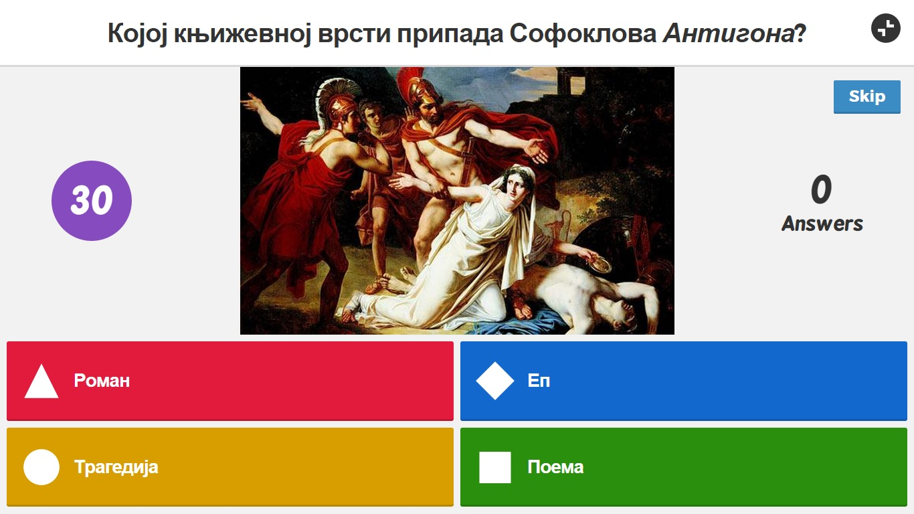
Питање бр. 11

Slide 29
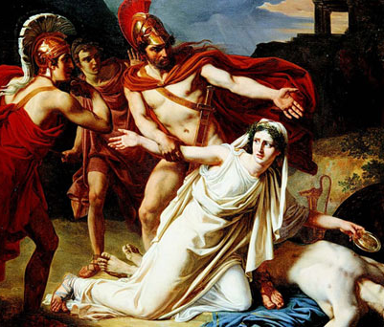
Софоклова Антигона је трагедија.
Колевка драме и позоришта је античка Грчка. Драма је настала у 6. веку пре нове ере, а развила се из обреда посвећеног богу Дионису. Празник у част бога Диониса представљао је почетак позоришних представа у Атини. За време Великих дионизија наступали су хорови, чији су певачи били обучени у јарећу кожу и певали нарочите химне – дитирамбе. Певање је било праћено игром. Из тих дитирамба настала је трагедија (грч. трагос – јарац и еда – песма, „песма јараца“). За време сеоских празника у част бога Диониса (Сеоске дионизије) певале су се шаљиве песме и из њих је настала комедија.
Теорију трагедије дао је Аристотел у књизи О песничкој уметности. По Аристотелу, предмет трагедије је узвишено, а карактери су племенити, прилични, слични и доследни.

Slide 30
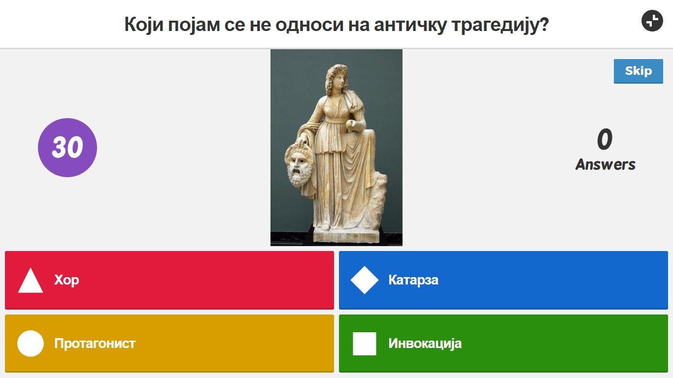
Питање бр. 12

Slide 31
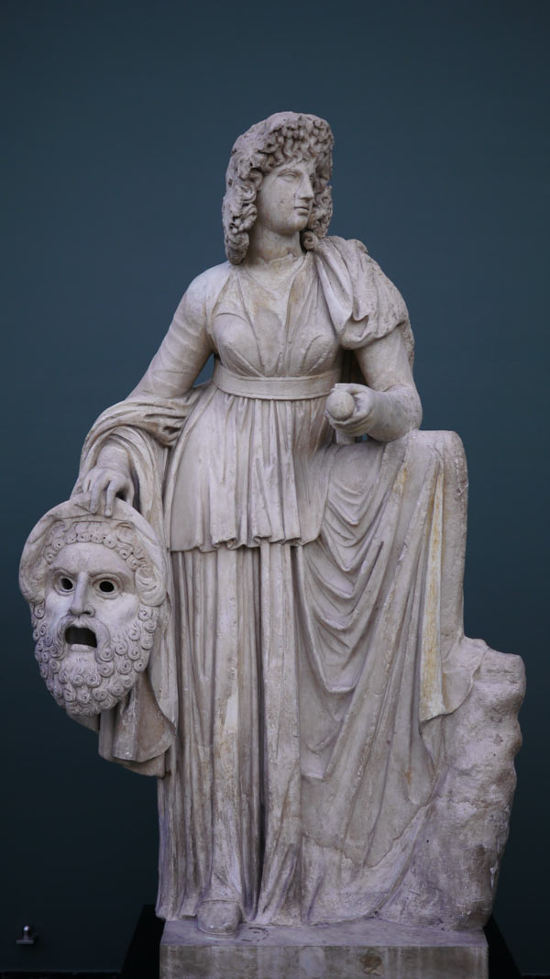
Инвокацијом обично почиње еп.
Остали појмови односе се на античку драму.
Античка драма се састојала из пролога (почетни чин), еписодија (средишњи чинови) и ексоде (завршни чин). Између њих налазиле су се хорске песме.
Трагични јунак треба да поседује доброту, уверљивост и доследност. Узроци због којих страда трагични јунак нису резултат његових моралних преступа, већ последица неке грешке, несвесног преступа или уверења.
Хор представља гледишта народа, коментарише збивања, пева о прошлим догађајима, подсећа на митове и јунаке који су повезани са актуелним дешавањима, у завршном делу резимира трагична дешавања и поводом њих истиче вредности разума и мудрости у животу сваког појединца и у животу читавог друштва.
Трагична кривица (хибрис) јесте грех наслеђен од предака изазван сопственом погрешком.
Драмски јунак је носилац дубљег смисла књижевног дела. Главни јунак назива се протагонист, а његов опозит (супротстављени лик) јесте анта-гонист. У Антигони протагонист је Антигона, а антагонист Креонт.
Кроз страх и сажаљење које гледаоци осећају према трагичним јунацима долазе до прочишћења, тј. катарзе.
Мелпомена

Slide 32
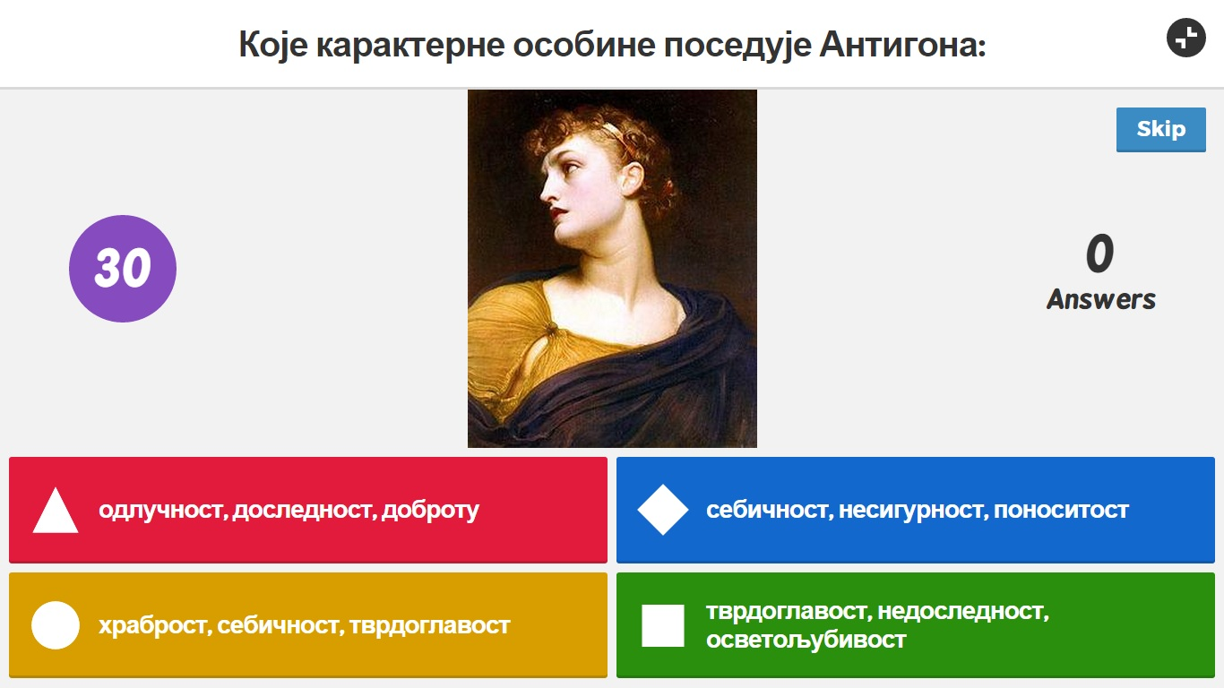
Питање бр. 13

Slide 33
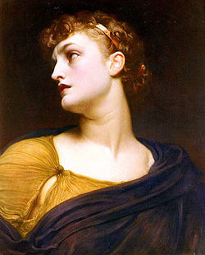
Антигона је одлучна, доследна и племенита.
Божји закони су изнад људских, јер су они од давнина.
Својим противљењем Креонтовој наредби да се Полиниково
тело не сахрани Антигона покреће грех свога оца
и зато страда.
Губитак браће и родитеља ничим се не може надокнадити.
Трагичан сукоб види као сукоб међу браћом, а не као сукоб слуге и господара, као Креонт.
Ја за љубав, не за мржњу рођена сам!

Slide 34
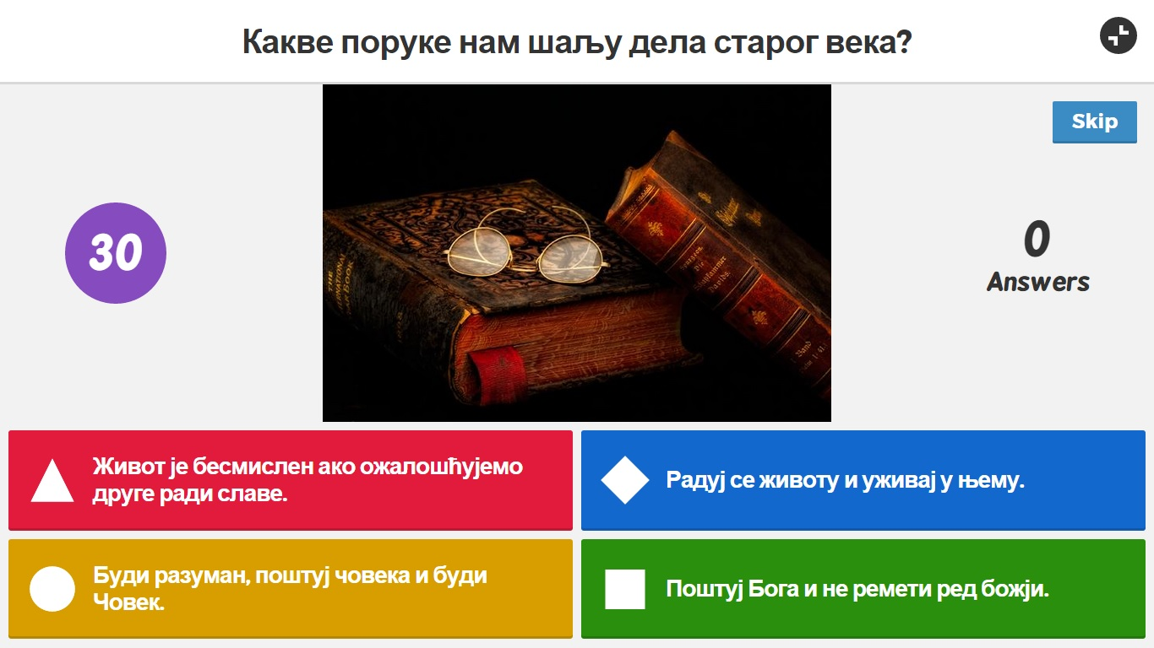
Питање бр. 14

Slide 35
ЗАКЉУЧАК
Живот је бесмислен ако ожалошћујемо друге ради славе.
Радуј се животу и уживај у њему.
Буди разуман, поштуј човека и буди Човек.
Поштуј Бога и не ремети ред божји.
Ово су поруке дела књижевности старог века: Илијаде, Епа о Гилгамешу, Антигоне и Библије. Оне и данас чине ова дела актуелним. Људе су одувек заокупљала размишљања о животу, пријатељству, јунаштву, слави, љубави и смрти, о вечном животу и „животу после смрти“, о односу бога и човека, као и осећање морала, праведности и човечности – проблеми са којима се суочава и савремени човек. У том смислу, књиге старог века могу нам помоћи да пронађемо прави пут у „искривљеном“ свету у коме живимо.

Slide 36
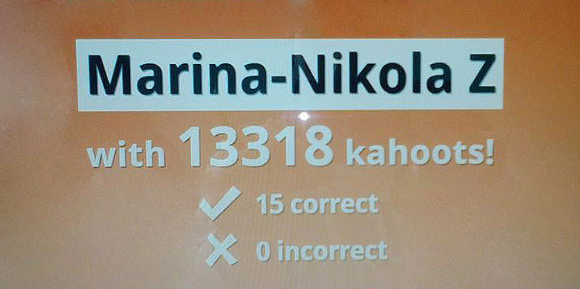
И победници су...

Slide 37
Зашто Kahoot?
обнављање је забавно и под-стицајно, а не застрашујуће
савремени приступ
већа мотивација, активност и ангажованост свих ученика
успех зависи од квалитета знања
подстиче самоувереност учени-ка и жељу да знања буду трајна
развијање такмичарског духа
примена знања и подстицање креативности
учење кроз игру
подстицајна атмосфера
повратна информација за ученика након сваког питања
брзина и спретност у давању одговора
потпун увид у знање сваког ученика
евиденција о свим одговори-ма за сваког ученика
могућност за додатна обја-шњења и разматрања

Slide 38
www.getkahoot.com
Књижевност старог века

